Slide 1
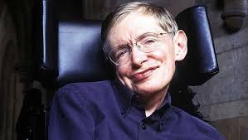
MATERIAL DE APOYO 6°BASICO GUIA N°6 SUPERACION PERSONAL
Stephen Hawking
Este científico de gran renombre nació en Oxford, Inglaterra, en el seno de una familia muy humilde; poseía una parálisis que le afectaba a todo su cuerpo, ocasiona por una enfermedad degenerativa, la cual fue diezmando su movilidad con cada año que pasaba. Stephen Hawking tampoco podía comunicarse por el habla debido a una traqueotomía que le afecto sus cuerdas vocales, volviéndose así una persona dependiente de los demás.
Sin embargo, el famoso científico se resignó a vivir esta vida y se recuperó de una depresión muy fuerte; decidió estudiar física y pudo conseguir su doctorado, siendo después reconocido como una de las mentes más brillantes de la historia.

Slide 2
JUEGOS OLIMPICOS Y DISCAPACIDAD

Slide 3
Motivación, objetivos, planificación y poner en acción lo que voy a superar.

Slide 4
Se sugieren las siguientes películas: The blind side, Rudy, Cadena de favores, En busca de la felicidad.

